Slide 1
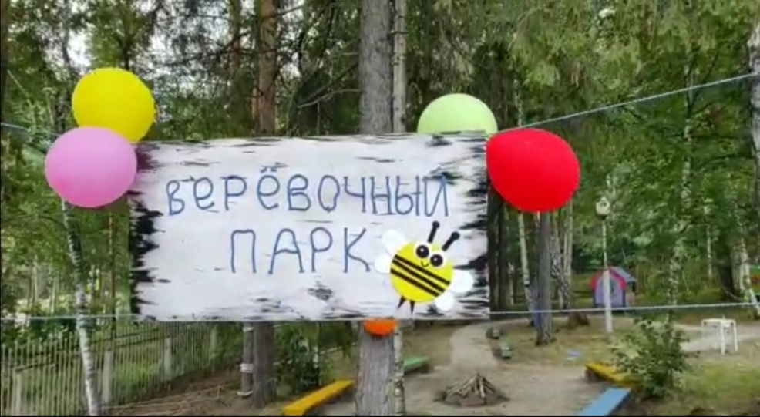
«Верёвочный парк»: одна из эффективных инновационных здоровьесберегающих технологий для детей с ОВЗ.
Муниципальное автономное дошкольное образовательное учреждение
Новоуральского городского округа – детский сад комбинированного вида «Росинка»
Инструкторы
по физической культуре:
Маклакова И.А., 1 кв. кат.
Фёдорова Ю.Г., 1 кв. кат.

Slide 2
Основные пути развития профессиональной компетентности педагога
Работа в методических объединениях, творческих группах
Исследовательская, экспериментальная деятельность
Инновационная деятельность, освоение новых здоровьесберегающих технологий
Различные формы педагогической поддержки
Активное участие в профессиональных конкурсах, мастер-классах
Обобщение собственного опыта

Slide 3
Инструктор по физической культуре
Инструктор по физической культуре
Грамотно и компетентно владеет всеми направлениями своей работы
Профессионально выбирает инновационные технологии, умело внедряет их, обогащает и расширяет

Slide 4
Результаты диагностики уровня физической подготовленности детей с ОВЗ:
низкий уровень проявления двигательной инициативы и мотивации детей
общая статическая неустойчивость тела (нарушена координация и равновесие)
ограниченные динамические возможности (сужен диапазон основных движений)
«Верёвочный парк»

Slide 5
«Верёвочный парк»- одна из эффективных инновационных здоровьесберегающих технологий
развитие творческих способностей детей
развитие интеллектуальных способностей детей
развитие физических качеств

Slide 6
Цель проекта «Верёвочный парк»
Развитие физической активности детей, содействие развитию двигательной инициативы в интересном, привлекательном формате
обеспечить развитие двигательной деятельности с учётом уровня физической подготовки и индивидуальных возможностей детей посредством разработки различных моделей двигательного маршрута
поддерживать двигательную инициативу дошкольников
содействовать положительному эмоциональному настрою на протяжении всего занятия
поощрять двигательную активность и инициативу каждого ребёнка
повышать взаимопомощь и поддержку в коллективе
Задачи проекта «Веревочный парк»

Slide 7
Планируемые результаты:
у ребёнка развита крупная и мелкая моторика, владеет основными движениями
ребёнок проявляет инициативу, самостоятельность
ребёнок способен к волевым усилиям, может следовать социальным нормам поведения и правилам в двигательной деятельности

Slide 8
I этап Моделирование двигательного маршрута
II этап Конструирование двигательного маршрута
III этап Освоение двигательного маршрута
ЭТАПЫ «ВЕРЕВОЧНОГО ПАРКА»

Slide 9
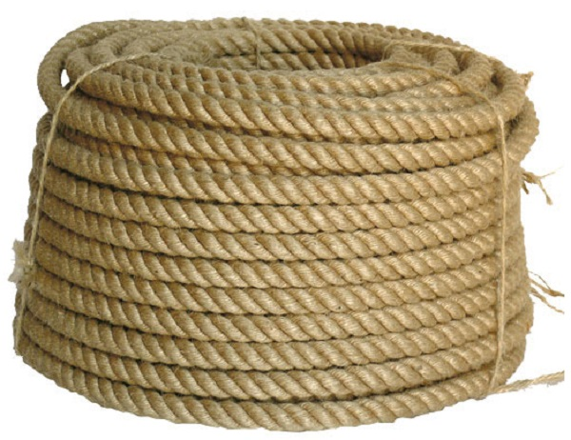
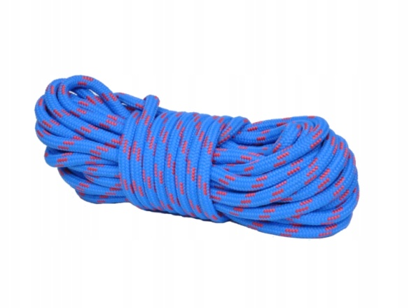
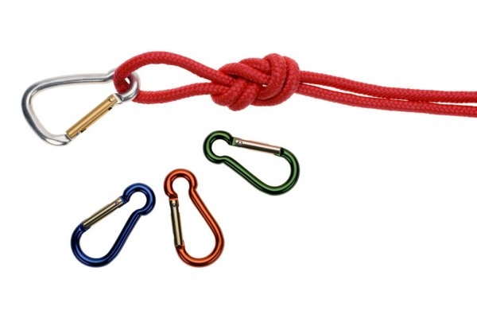
I этап
Моделирование двигательного маршрута
- создание схем для моделирования «Верёвочного парка»
- выбор вспомогательного материала: веревки, резинки, канат, карабины и др.

Slide 10
Схемы для моделирования «Верёвочного парка»

Slide 11
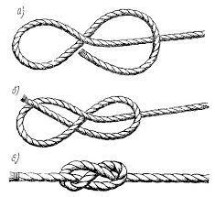
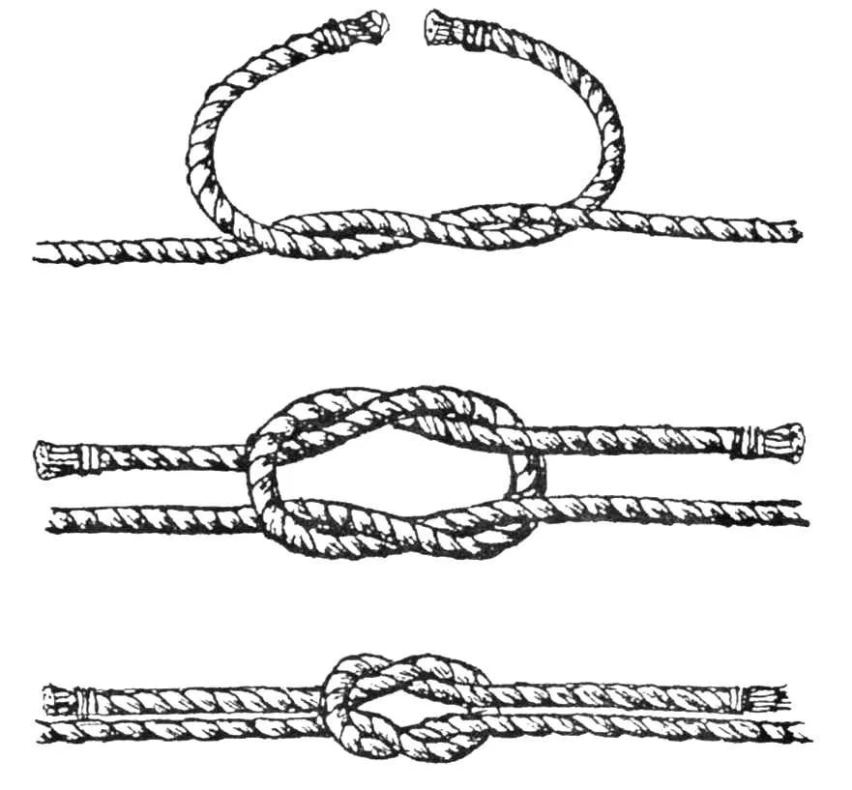
IIэтап
Конструирование двигательного маршрута
- тренировка по закреплению веревки на каркасе с помощью морских узлов
- практическая работа по закреплению веревок на каркасе по созданным схемам

Slide 12
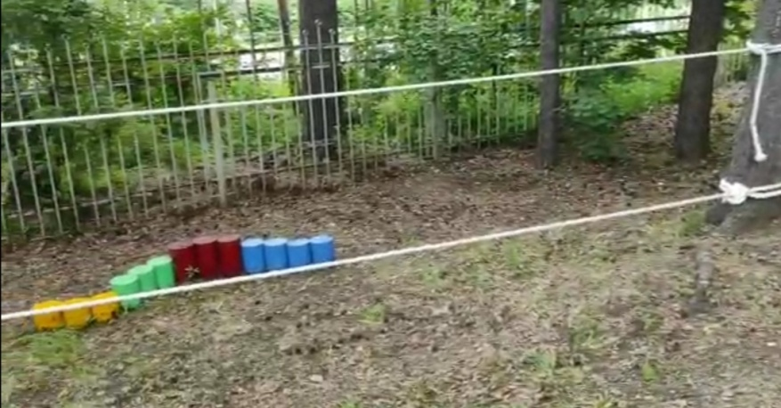
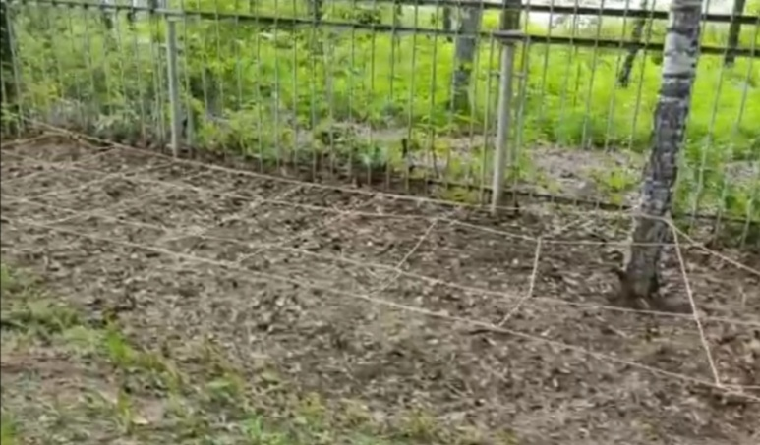
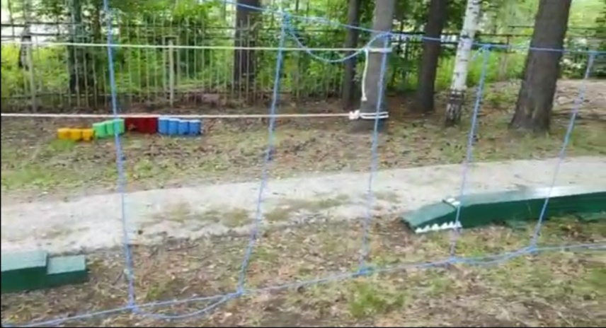
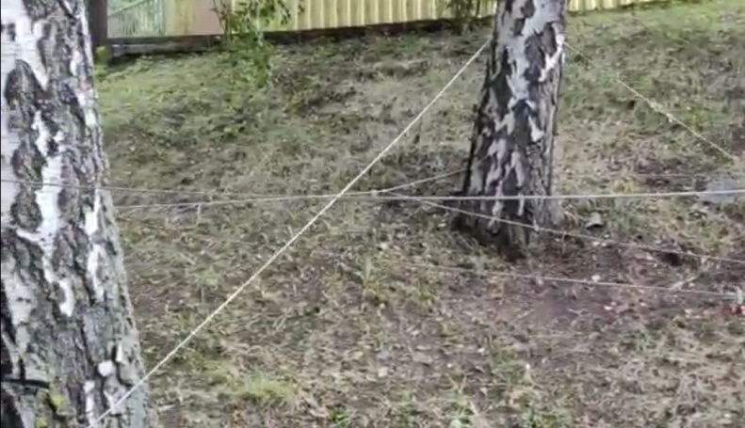
Модели «Верёвочного парка»
КАНАТНАЯ ДОРОГА
ПАУТИНА
ЗМЕЙКА
ЛАЗЕРНЫЙ ЛАБИРИНТ

Slide 13
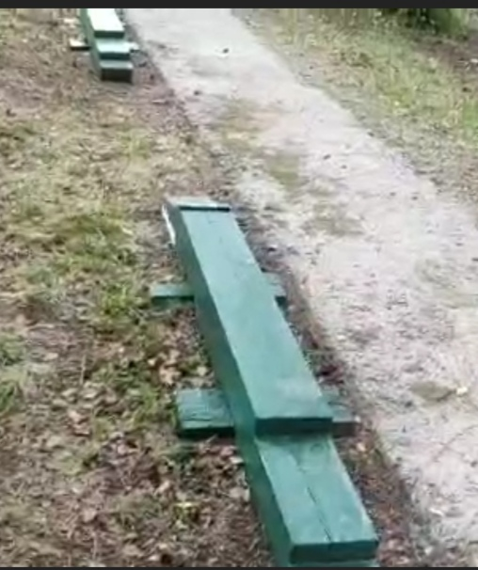
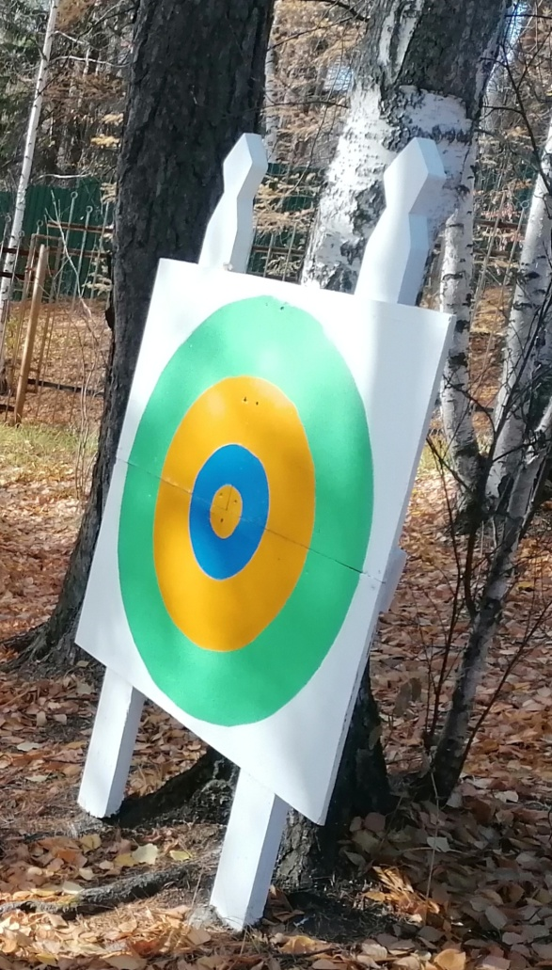
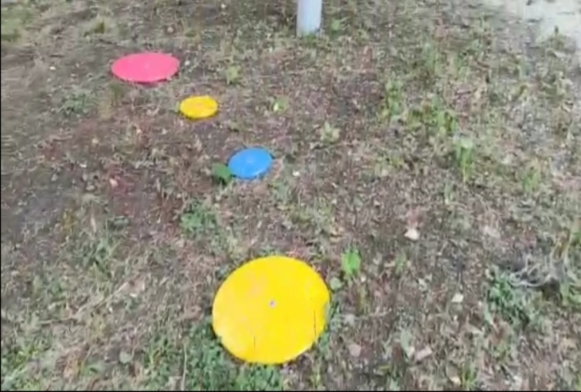
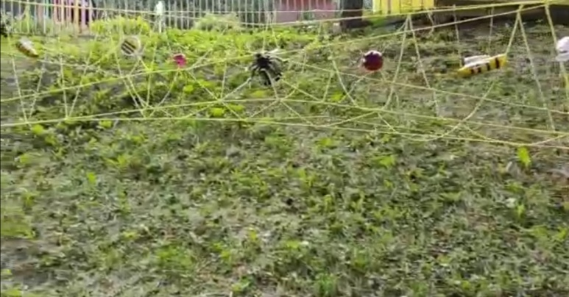
Дополнительные зоны «Верёвочного парка»

Slide 14
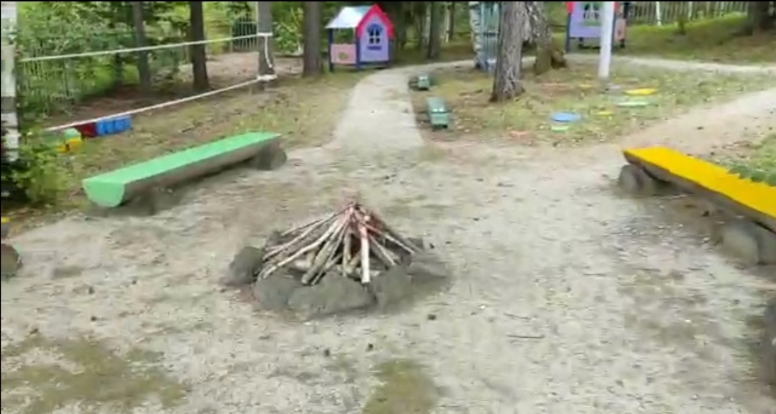
Зона отдыха

Slide 15
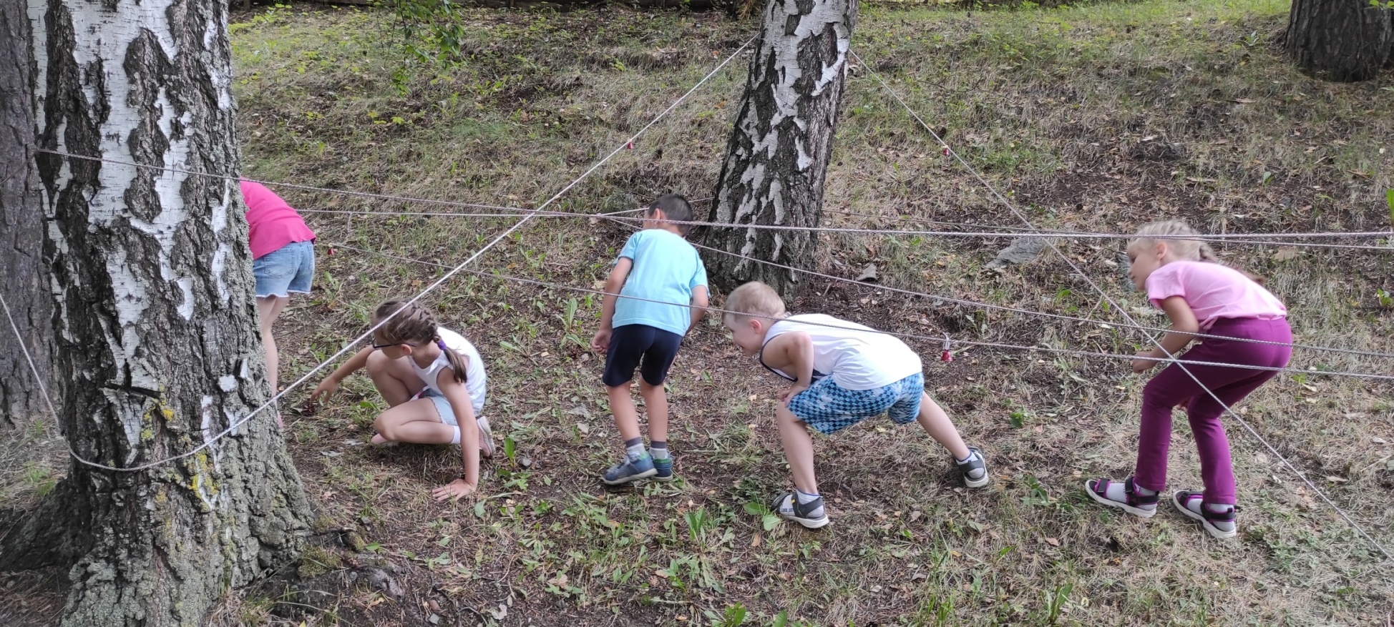
III этап
Освоение двигательного маршрута

Slide 16
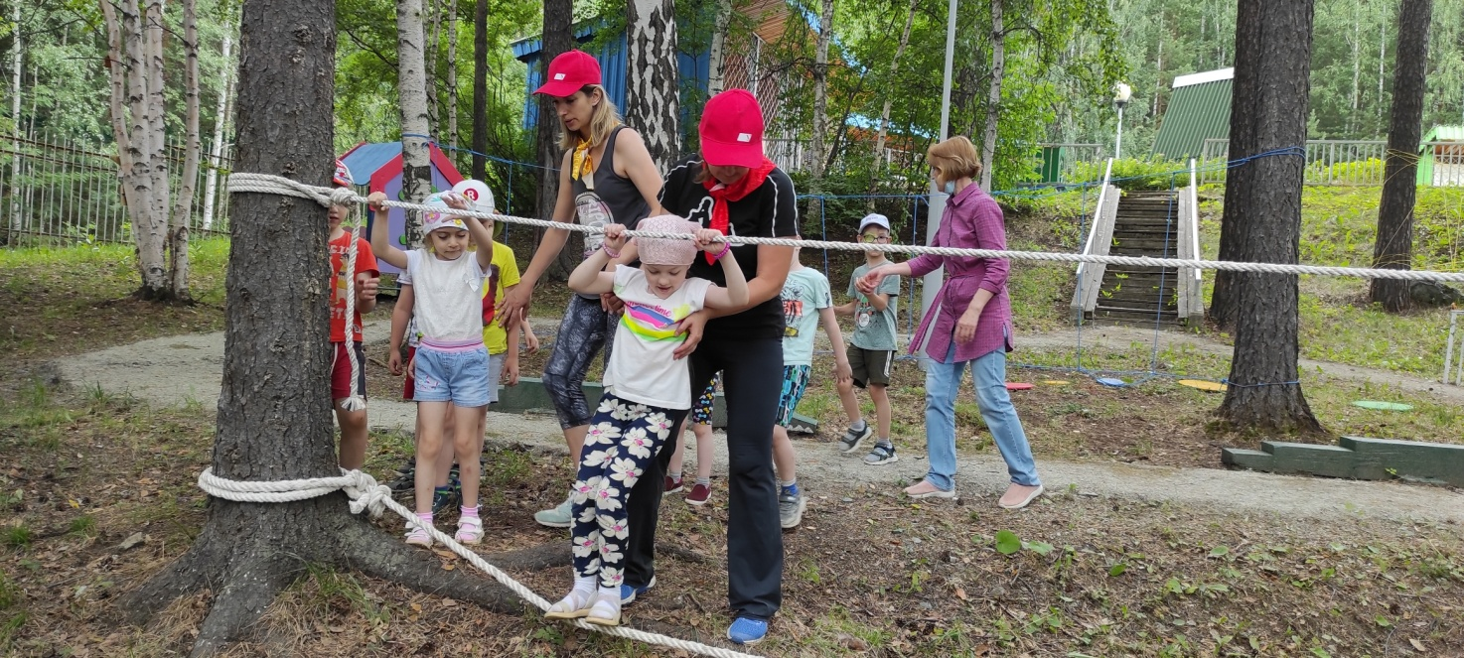
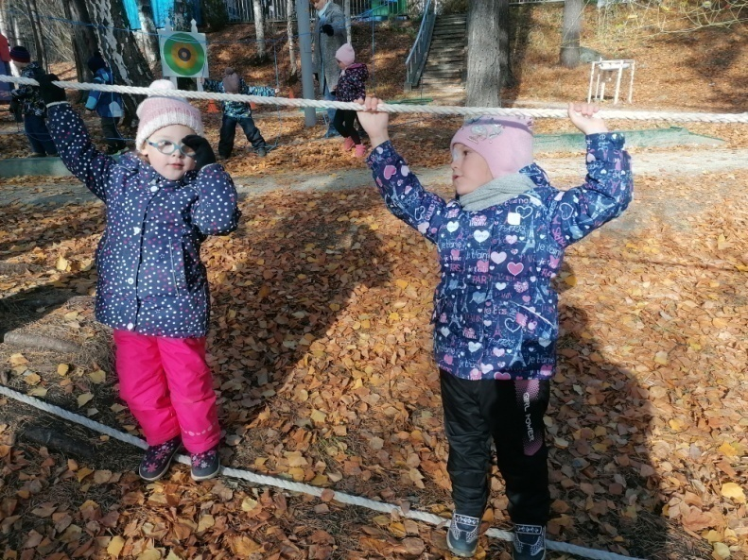
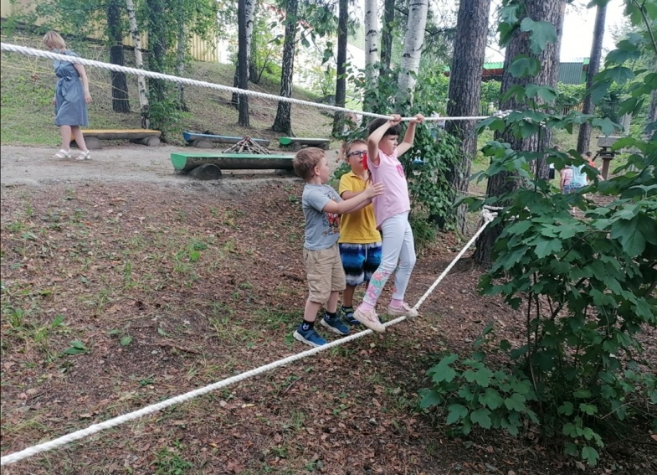

Slide 17
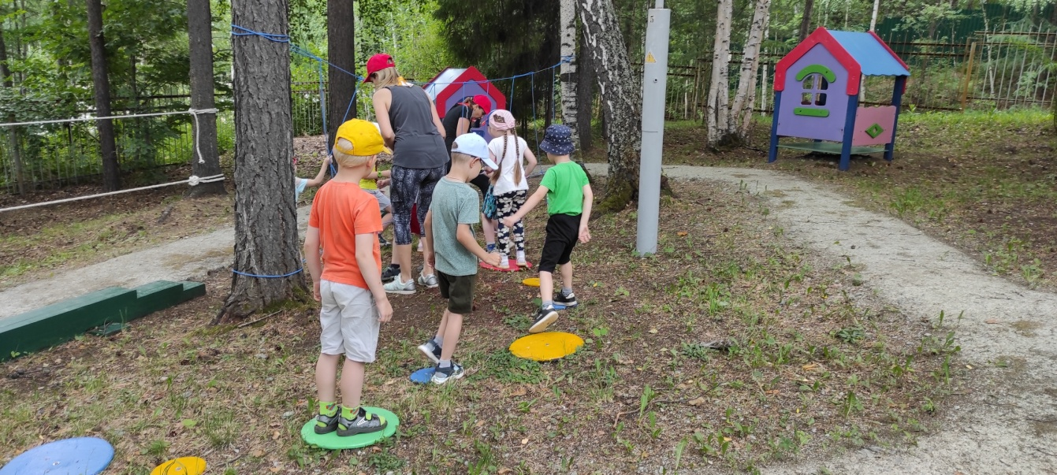
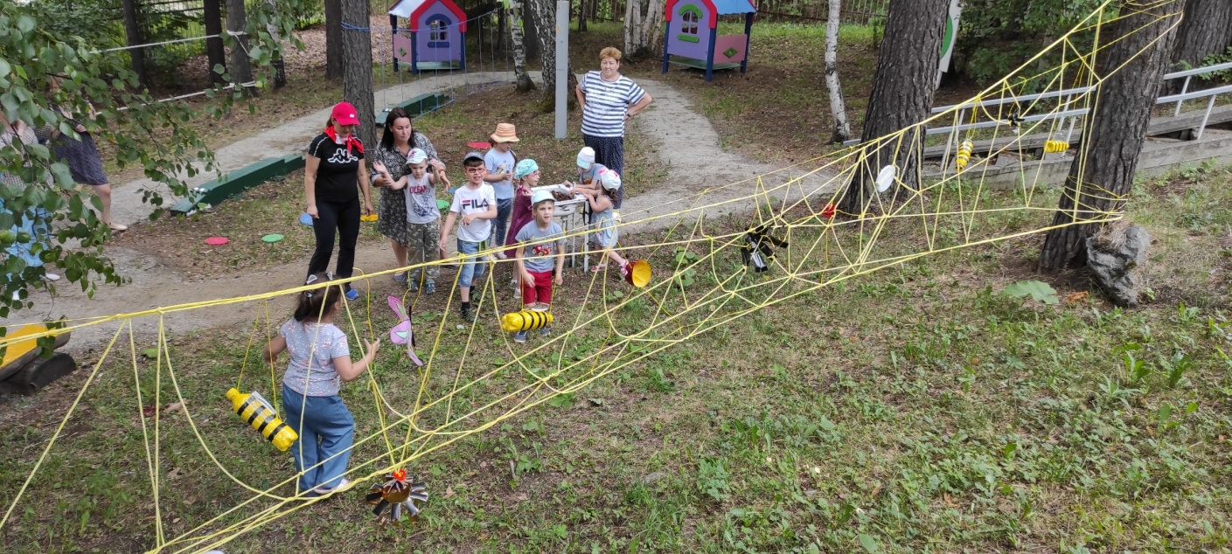

Slide 18
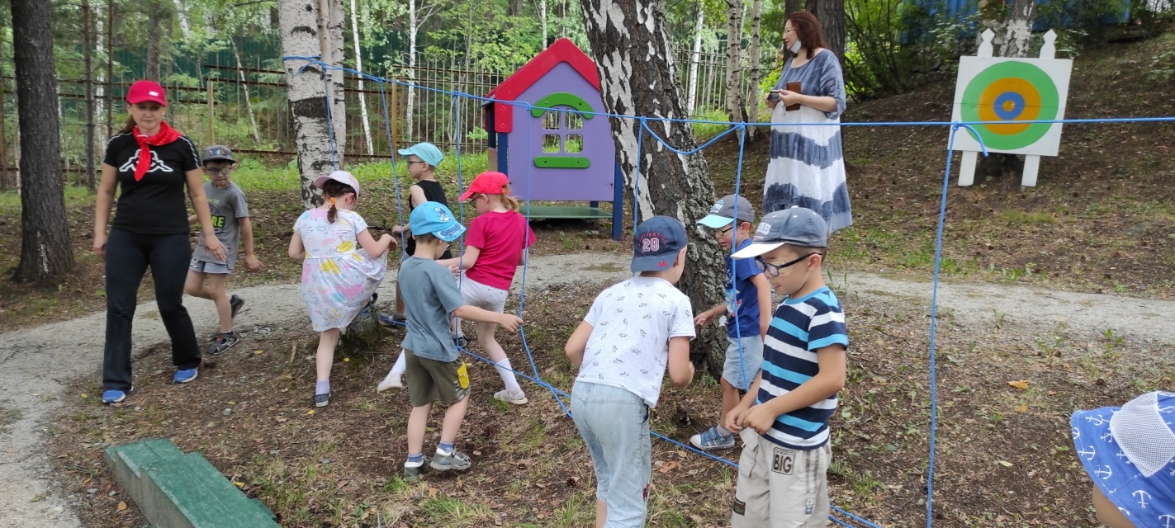
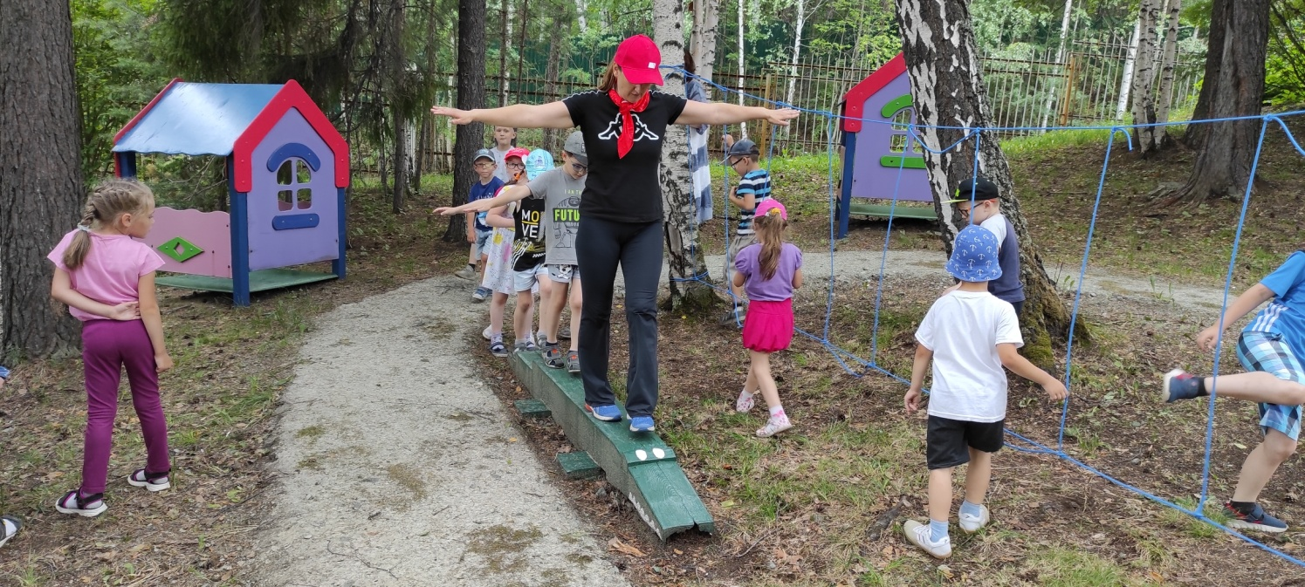

Slide 19
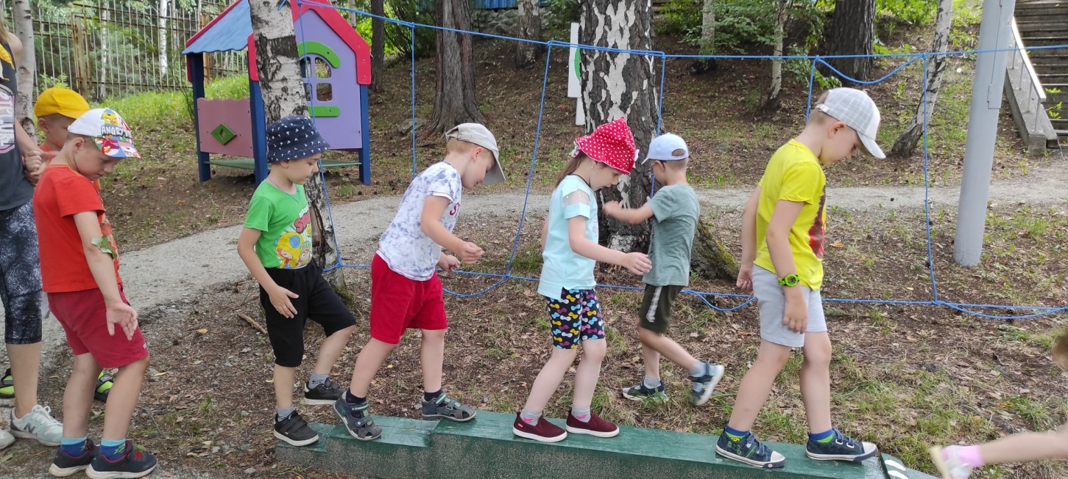
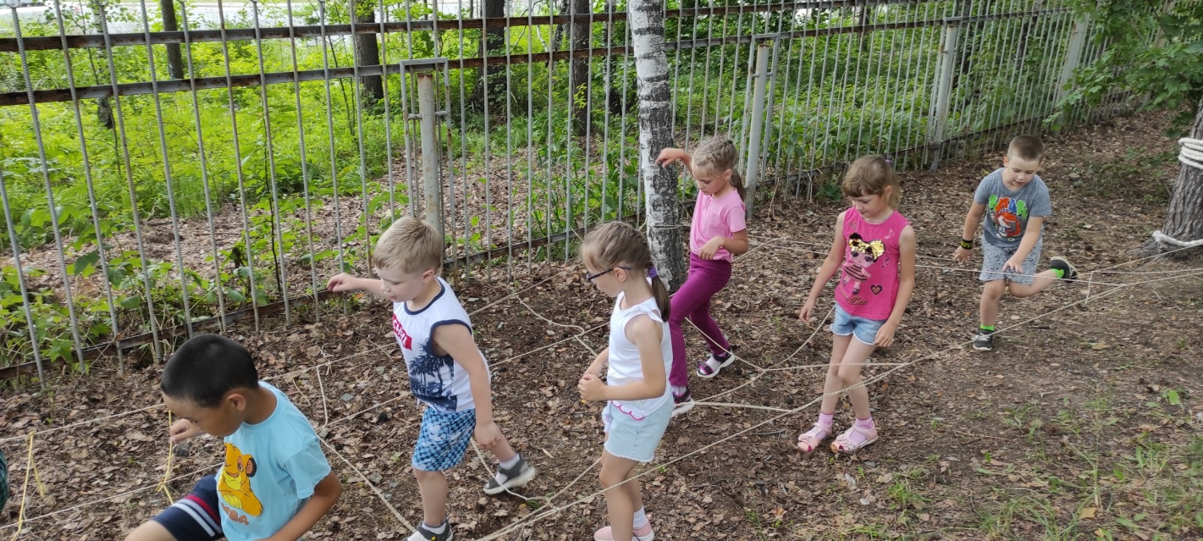

Slide 20
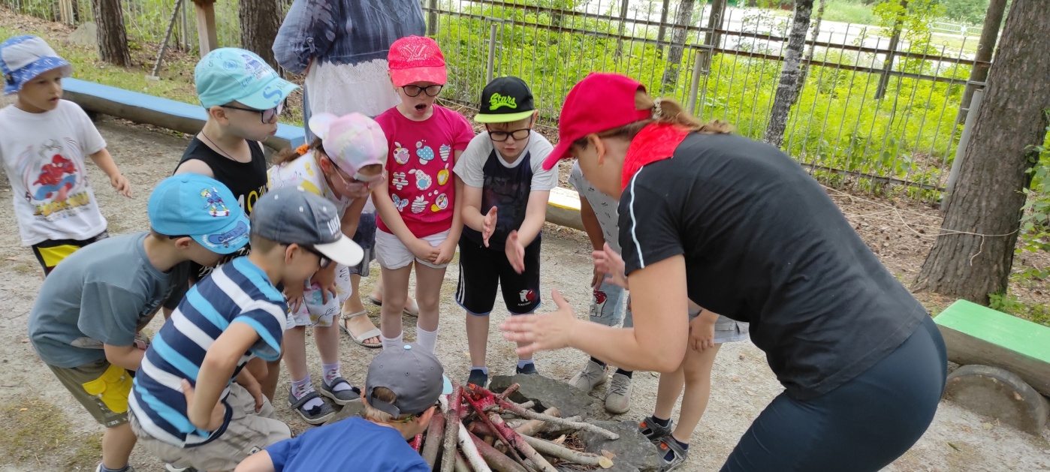
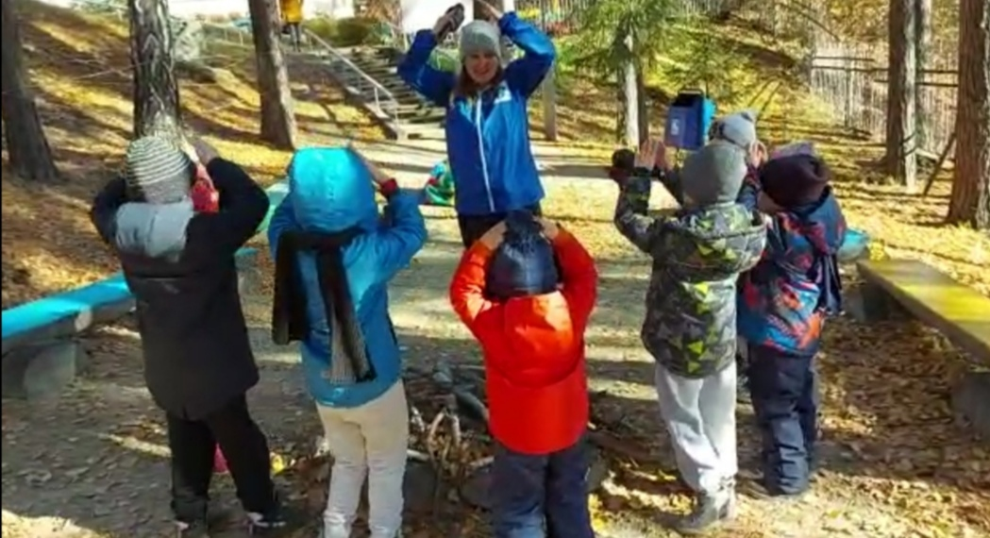

Slide 21
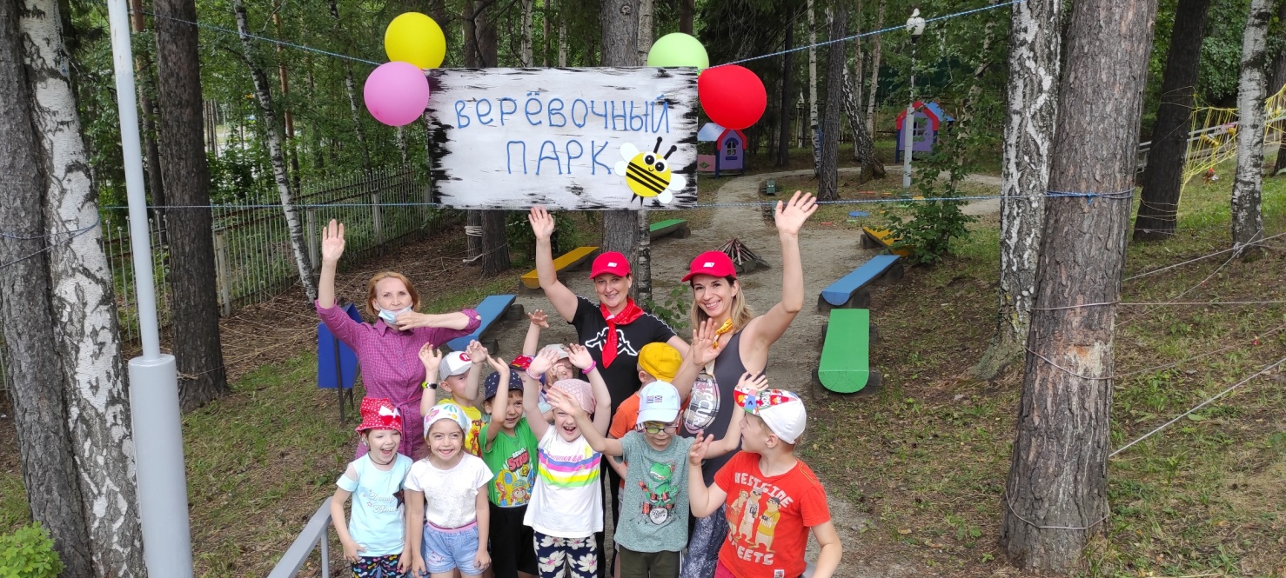
«Верёвочный парк»
популярность
универсальность и взаимозаменяемость
широкий диапазон возрастного охвата

Slide 22
СПАСИБО ЗА ВНИМАНИЕ!

